Slide 1
TRUNG TÂM CÔNG NGHỆ SỐ QUỐC GIA
KIẾN TRÚC ICT PHÁT TRIỂN
ĐÔ THỊ THÔNG MINH TỈNH QUẢNG NGÃI, PHIÊN BẢN 1.0
NĂM 2023

Slide 2
NỘI DUNG
01
Khái niệm, Căn cứ pháp lý
02
Mục đích, nguyên tắc
Khung kiến trúc ICT phát triển đô thị thông minh
03
04
Một số ứng dụng đô thị thông minh điển hình
05
Nội dung kiến trúc

Slide 3
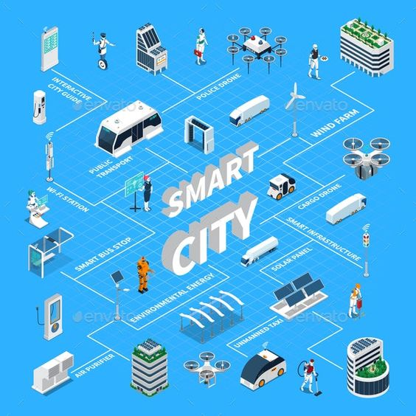
> KHÁI NIỆM ĐÔ THỊ THÔNG MINH
Khái niệm về ĐTTM ở Việt Nam được định nghĩa trong Quyết định 829/QĐ-BTTTT ngày 31/05/2019 của Bộ Thông tin và Truyền thông:
Đô thị thông minh bền vững: là đô thị sáng tạo sử dụng công nghệ thông tin và truyền thông và các phương tiện khác để cải thiện chất lượng cuộc sống, phát huy hiệu quả các hoạt động và dịch vụ của đô thị, tăng khả năng cạnh tranh, trong khi vẫn bảo đảm đáp ứng các nhu cầu của hiện tại và tương lai đối với các khía cạnh về kinh tế, xã hội và môi trường.
Khung tham chiếu ICT phát triển đô thị thông minh: là một tập các thành phần ICT ở mức lô-gic và các chức năng của đô thị thông minh để gắn kết các lĩnh vực, các ứng dụng, các dịch vụ đô thị thông minh bảo đảm tính thống nhất, đồng bộ trong phát triển đô thị thông minh.
Kiến trúc ICT phát triển đô thị thông minh: là kiến trúc công nghệ phục vụ phát triển đô thị thông minh tại địa phương. Kiến trúc ICT phát triển đô thị thông minh của địa phương cần tuân thủ Khung tham chiếu ICT phát triển đô thị thông minh do Bộ Thông tin và Truyền thông ban hành.

Slide 4
> CĂN CỨ PHÁP LÝ
Quyết định số 950/QĐ-TTg ngày 01 tháng 8 năm 2018 của Thủ tướng Chính phủ Phê duyệt Đề án phát triển đô thị thông minh bền vững Việt Nam giai đoạn 2018 - 2025 và định hướng đến năm 2030;
Quyết định số 829/QĐ-BTTTT ngày 31 tháng 5 năm 2019 của Bộ Thông tin và Truyền thông Ban hành Khung tham chiếu ICT phát triển đô thị thông minh (phiên bản 1.0);
Quyết định số 749/QĐ-TTg ngày 03 tháng 6 năm 2020 của Thủ Tướng Chính phủ phê duyệt “Chương trình Chuyển đổi số Quốc gia đến năm 2025, định hướng đến năm 2030”;
Quyết định số 942/QĐ-TTg ngày 15/06/2021 của Thủ tướng Chính phủ về việc Phê duyệt Chiến lược phát triển Chính phủ điện tử hướng tới Chính phủ số giai đoạn 2021 – 2025, định hướng đến năm 2030;

Slide 5
> NGUYÊN TẮC CHUNG
Lấy người dân làm trung tâm.
Bảo đảm năng lực cơ sở hạ tầng thông tin tạo ra hệ sinh thái số đáp ứng nhu cầu phát triển các ứng dụng, dịch vụ đô thị thông minh. Đẩy mạnh dùng chung cơ sở hạ tầng thông tin, khuyến khích dữ liệu mở (open data) bao gồm những dữ liệu có thể hiểu được (được mô tả tường minh), sử dụng và khai thác được bởi tất cả các bên tham gia xây dựng đô thị thông minh. Dữ liệu mở do chính quyền địa phương sở hữu và chia sẻ cho các bên liên quan (nếu cần).
Bảo đảm tính trung lập về công nghệ; chú trọng áp dụng các công nghệ ICT phù hợp với đô thị thông minh như Internet Vạn vật (IoT), điện toán đám mây, phân tích dữ liệu lớn, trí tuệ nhân tạo... và có khả năng tương thích với nhiều nền tảng; tận dụng, tối ưu cơ sở hạ tầng ICT sẵn có.
Nguyên tắc chung trong xây dựng đô thị thông minh:

Slide 6
> NGUYÊN TẮC CHUNG
Bảo đảm an toàn, an ninh thông tin, năng lực ứng cứu, xử lý sự cố mất an toàn thông tin, đặc biệt là hạ tầng thông tin trọng yếu; bảo vệ thông tin riêng tư của người dân.
Căn cứ nhu cầu và điều kiện thực tế, địa phương chủ động xây dựng và triển khai Đề án tổng thể xây dựng đô thị thông minh, có tầm nhìn bám sát chủ trương, định hướng của Đảng và Chính phủ, gắn liền với các chiến lược, quy hoạch, kế hoạch phát triển kinh tế xã hội của mỗi địa phương (nhu cầu quản lý, nhu cầu của người dân, các điểm mạnh, điểm yếu, cơ hội và thách thức). Việc xây dựng đô thị thông minh phải đảm bảo tính kế thừa và phát triển bền vững các giá trị văn hóa – kinh tế, xã hội, các giá trị vật chất và phi vật chất của các địa phương.
Ưu tiên các nhiệm vụ có tính chất tổng thể và phục vụ liên ngành bao gồm Kiến trúc ICT phát triển đô thị thông minh tại địa phương, bảo đảm an toàn thông tin, hạ tầng băng rộng, v.v…
Nguyên tắc chung trong xây dựng đô thị thông minh:

Slide 7
> NGUYÊN TẮC CHUNG
Sử dụng lại trước khi mua hoặc xây dựng: Các ứng dụng, thành phần hệ thống nên được sử dụng lại nếu có thể, chỉ sử dụng giải pháp mua sắm hàng hóa nếu cần thiết và chỉ được xây dựng mới nếu có yêu cầu không thể thực hiện được.
Dữ liệu sẽ được quản lý để bảo đảm tính chính xác, chất lượng của dữ liệu để hỗ trợ ra các quyết định nghiệp vụ đúng đắn.
Bảo đảm dữ liệu được quản lý và chia sẻ: Dữ liệu để xử lý cùng loại nghiệp vụ của các cơ quan, tổ chức, cá nhân phải giống nhau và biết rõ nguồn gốc dữ liệu đó.
Nguyên tắc chung trong xây dựng đô thị thông minh:

Slide 8
> NGUYÊN TẮC CHUNG
Dữ liệu truy cập được: Dữ liệu phải dễ tìm kiếm, truy vấn và hiển thị đúng một phiên bản gốc/thật.
Thí điểm các dịch vụ và ứng dụng mới: Xây dựng mẫu, thử nghiệm với người sử dụng và hoàn thiện từ trải nghiệm người sử dụng.
Sử dụng tiêu chuẩn mở và mã nguồn mở: Tiêu chuẩn mở phải được sử dụng trong tất cả các thiết kế giải pháp để thúc đẩy khả năng liên thông. Phần mềm mã nguồn mở phải được đánh giá, xem xét cùng với các phần mềm thương mại khi lựa chọn giải pháp công nghệ.
Nguyên tắc chung trong xây dựng đô thị thông minh:

Slide 9
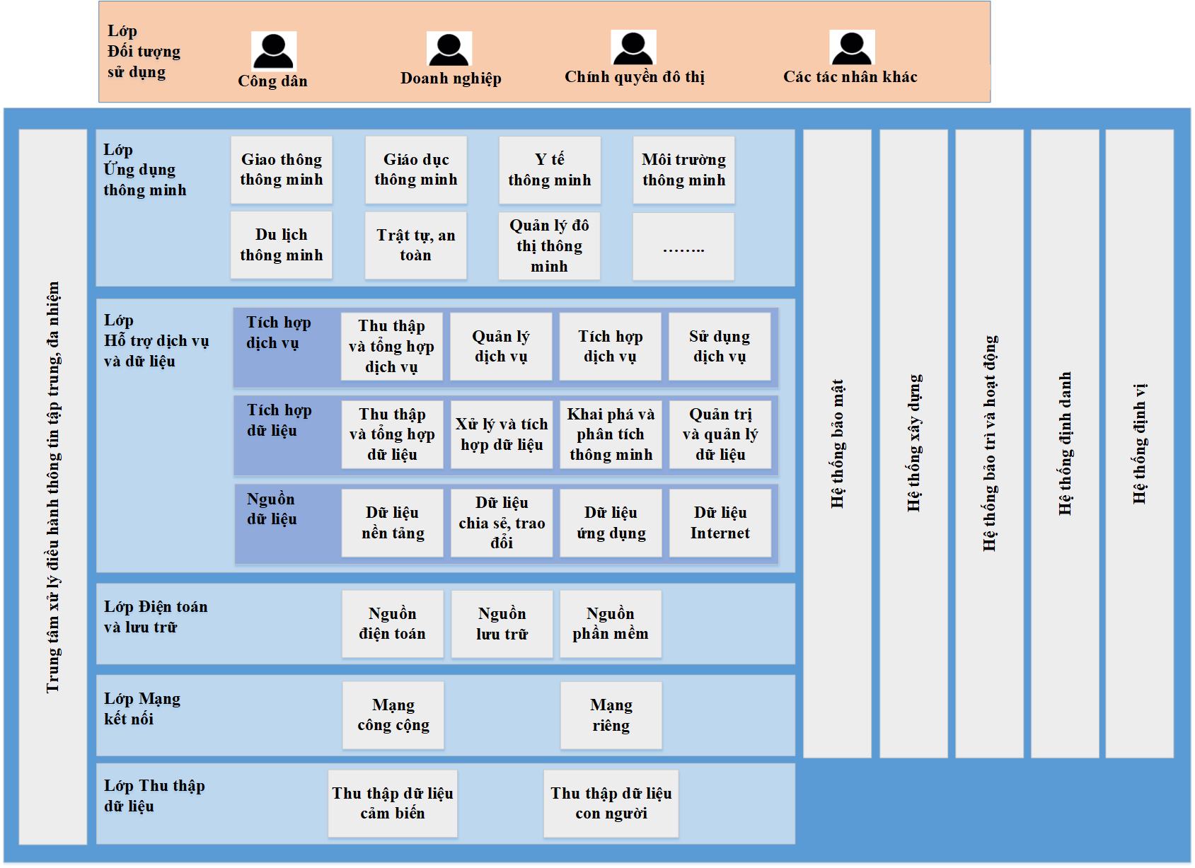
KHUNG KIẾN TRÚC ICT PHÁT TRIỂN ĐÔ THỊ THÔNG MINH

Slide 10
MỘT SỐ ỨNG DỤNG ĐÔ THỊ THÔNG MINH ĐIỂN HÌNH
Ứng dụng | Chức năng | Hệ thống
Quản lý đô thị thông minh | - Quản lý và nâng cao quá trình xây dựng, tiết kiệm năng lượng, bảo đảm tính an toàn và thuận tiện. - Nhận biết, sử dụng và quản lý nguồn tài nguyên đất đai trong môi trường xây dựng - Quản lý thông tin tọa độ địa lý và mô hình thông tin công trình. | - Các hệ thống quản lý và giám sát nhà ở. - Các hệ thống quản lý và giám sát xây dựng. - Các hệ thống quản lý và giám sát năng lượng. - Các hệ thống quản lý và giám sát nước. - Các hệ thống giám sát mức độ tiêu thụ. - Các hệ thống quản lý và giám sát tòa nhà. - Các hệ thống quản lý và giám sát năng lượng. - Các hệ thống quản lý và giám sát nước. - Các hệ thống phân loại việc sử dụng đất - Bản đồ đất đai dựa trên GIS - Các hệ thống quy hoạch đất đai thông minh - Hệ thống thông tin quản lý quy hoạch đô thị - Hệ thống thông tin quản lý hạ tầng kỹ thuật đô thị - Hệ thống tiếp nhận các yêu cầu của người dân về các sự cố

Slide 11
MỘT SỐ ỨNG DỤNG ĐÔ THỊ THÔNG MINH ĐIỂN HÌNH
Ứng dụng | Chức năng | Hệ thống
Cấp thoát nước thông minh | Thu thập, quản lý, phân bổ, sử dụng, tái sử dụng và tái chế nước. Cắt giảm mức độ tiêu thụ nước và sự ô nhiễm, cho phép sử dụng hiệu quả tài nguyên nước. Cắt giảm chi phí và tăng sự tin cậy cũng như tính minh bạch trong việc phân phối nước. | - Các hệ thống bản đồ không gian địa lý của hệ thống mạng ống nước. - Hệ thống quản lý và phát hiện rò rỉ nước. - Hệ thống quản lý điện cung cấp. - Ứng dụng cho việc quản lý theo không gian mạng lưới ống nước. - Các hệ thống kiểm soát chất lượng nước được phân phối. - Các hệ thống quản lý thiết bị cảm ứng, đồng hồ thông minh đo lượng nước tiêu thụ. - Các hệ thống trực tuyến để biết và kiểm soát mức độ sử dụng nước. - Hệ thống kiểm soát và giám sát máy móc. - Hệ thống kiểm soát và giám sát hạ tầng cống rãnh.

Slide 12
MỘT SỐ ỨNG DỤNG ĐÔ THỊ THÔNG MINH ĐIỂN HÌNH
Ứng dụng | Chức năng | Hệ thống/Ứng dụng
Thu gom và xử lý rác thải thông minh | Ủng hộ việc tái chế và tái sử dụng các sản phẩm nhằm mục đích chuyển đổi rác thải thành các tài nguyên và tạo thành một vòng lặp để tăng hiệu quả kinh tế. Hướng người dân tham gia và việc bảo vệ vệ sinh thành phố. Nâng cao hiệu quả của việc thu gom rác và hệ thống giao thông. Cải thiện quy trình xử lý chất thải. | Các hệ thống lên lịch trình thu gom rác (dựa trên các cảm biến và các thiết bị GPS). Các hệ thống tự động thu gom rác.
Lưới điện thông minh, Chiếu sáng thông minh | Quản lý khoảng cách cung/cầu. Giảm thiểu sự thất thoát năng lượng, giảm sự tiêu thụ năng lượng và giảm lượng carbon thải ra. Cung cấp năng lượng 24/7 và các công tơ đáng tin cậy. Tạo ra một mạng lưới điện thông minh. Cải thiện việc quản lý tài sản năng lượng, các hoạt động về năng lượng, và dịch vụ chăm sóc khách hàng cho người dân và doanh nghiệp. | - Hệ thống quản lý cung/cầu. - Hệ thống mô phỏng năng lượng. - Hệ thống giám sát và kiểm soát mức độ tiêu thụ theo thời gian thực. …

Slide 13
MỘT SỐ ỨNG DỤNG ĐÔ THỊ THÔNG MINH ĐIỂN HÌNH
Ứng dụng | Chức năng | Hệ thống/Ứng dụng
Giao thông thông minh | Giảm mức độ ô nhiễm, khí thải nhà kính và mức độ tiêu thụ năng lượng. Giảm ùn tắc giao thông. Cải thiện việc quản lý và lịch trình di chuyển. Tối ưu việc lựa chọn phương thức vận chuyển và cho phép áp dụng đa phương thức một cách liền mạch. Thay đổi cách ứng xử của các tài xế một cách dài hạn. Nâng cao an toàn giao thông công cộng. | - Hệ thống dựa trên GPS cho việc theo dõi các phương tiện giao thông theo thời gian thực. - Hệ thống theo dõi xe dựa trên GPS. - Hệ thống đỗ xe thông minh. - Hệ thống đèn tín hiệu thông minh. …
Giáo dục thông minh | Nâng cao khả năng truy cập, cải thiện chất lượng đào tạo và giảm học phí. | - Nền tảng học trực tuyến. - Nền tảng phân tích giáo dục. - Hệ thống quản lý chất lượng giáo viên. …

Slide 14
MỘT SỐ ỨNG DỤNG ĐÔ THỊ THÔNG MINH ĐIỂN HÌNH
Ứng dụng | Chức năng | Hệ thống/Ứng dụng
Y tế thông minh | Cải thiện chất lượng chữa trị, an toàn của bệnh nhân và kết quả điều trị. Cải thiện hiệu lực và hiệu quả của các dịch vụ y tế. Cắt giảm chi phí. Đẩy mạnh việc tuyên truyền về y tế. | - Hệ thống hỗ trợ và chuẩn đoán từ xa. - Hệ thống hỗ trợ ra quyết định quan trọng. - Hệ thống mô phỏng y tế. - Hệ thống giám sát và hỗ trợ từ xa. - Hệ thống phân tích-chuẩn đoán.
Hệ thống cảnh báo sớm, Phòng chống tội phạm | Dự đoán và ứng phó nhanh chóng với các tình huống khẩn cấp và các mối đe dọa. Cải thiện tình trạng an toàn, an ninh trong các khu vực đô thị. | Các dịch vụ khẩn cấp trên điện thoại di động. Các công cụ an ninh mạng. Hệ thống kiểm soát sự cố. Hệ thống giám sát. Hệ thống tích hợp phản hồi và ứng cứu.

Slide 15
MỘT SỐ ỨNG DỤNG ĐÔ THỊ THÔNG MINH ĐIỂN HÌNH
Ứng dụng | Chức năng | Hệ thống/Ứng dụng
Hệ thống cảnh báo rủi ro, thiên tai | Đưa ra dự báo các trường hợp khẩn cấp về thiên tai, lũ lụt Chuẩn bị các phương án đối phó, cứu hộ, cứu nạn | Mô hình hóa và mô phỏng để chuẩn bị cho việc quản lý khủng hoảng. Giả lập, hỗ trợ việc ra quyết định trong các trường hợp khẩn cấp thực tế. Các hệ thống cảnh báo từ xa cho cư dân. Mạng lưới giám sát lũ lụt.
Giám sát môi trường thông minh | Giám sát quan trắc khí thải Giám sát quan trắc khí tượng Giám sát, quản lý ô nhiễm tiếng ồn Giám sát quan trắc chất lượng mặt nước tự động Giám sát quan trắc chất lượng nước ngầm tự động

Slide 16
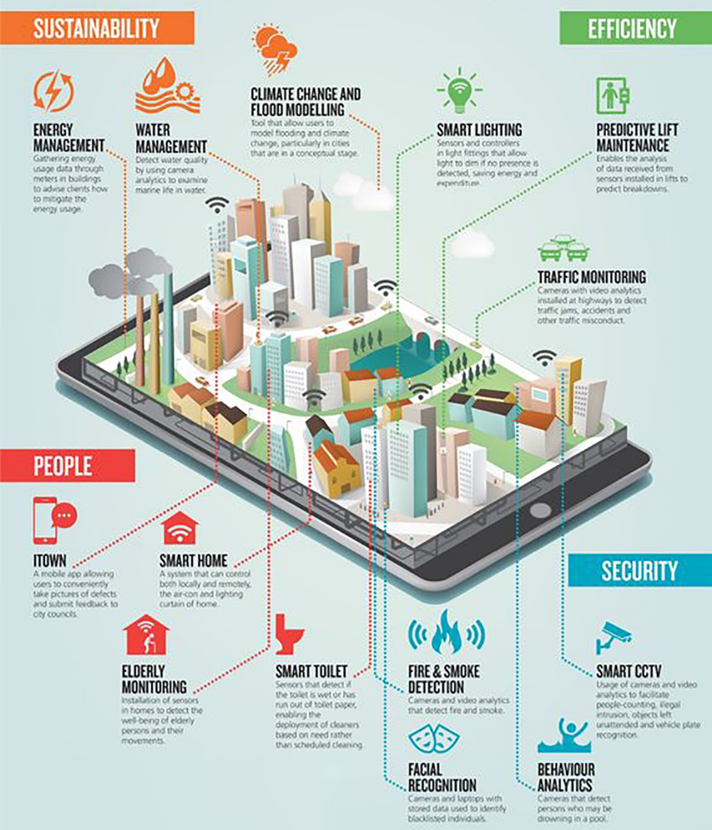
> MỤC ĐÍCH XÂY DỰNG KIẾN TRÚC ICT
Vạch ra các nguyên tắc, các hướng dẫn để tạo lập, giải thích, phân tích và trình bày kiến trúc, giải pháp ICT cho Đô thị thông minh.
Đảm bảo tính kết nối liên thông giữa các hệ thống thông tin đã và sẽ được xây dựng trong thành phố, tránh trùng lặp lãng phí.
Đảm bảo tính đầy đủ, thống nhất, dễ hiểu, dễ sử dụng, hướng tới mục tiêu xây dựng Tỉnh Quảng Ngãi thành Đô thị thông minh bền vững

Slide 17
> NGUYÊN TẮC XÂY DỰNG KIẾN TRÚC
Phù hợp với Khung kiến trúc Chính phủ điện tử Việt Nam, Kiến trúc Chính quyền điện tử tỉnh Quảng Ngãi (phiên bản 2.0) và các văn bản hướng dẫn liên quan;
Phù hợp với định hướng, mục tiêu triển khai ứng dụng công nghệ thông tin, xây dựng đô thị thông minh của tỉnh;
Phù hợp với chiến lược, mục tiêu phát triển kinh tế - xã hội của tỉnh;
Các ứng dụng, hệ thống thông minh cần được xây dựng hướng đến dùng chung, có tính sử dụng cao, chung một nền tảng tích hợp;
Phù hợp với quy trình nghiệp vụ, thúc đẩy tái cấu trúc nghiệp vụ, hướng đến đơn giản hóa, hiệu quả, thống nhất và tường minh quy trình nghiệp vụ;
Xem xét, áp dụng hiệu quả các công nghệ mới để triển khai các thành phần kiến trúc;
Tuân thủ các quy chuẩn, tiêu chuẩn, quy định kỹ thuật về ứng dụng công nghệ thông tin - truyền thông của quốc gia.

Slide 18
NỘI DUNG KIẾN TRÚC
Các nội dung tổng quan, hiện trạng, nguyên tắc trong phát triển đô thị thông minh:
- Nghiên cứu nội dung, khái niệm, vai trò Đô thị thông minh (ĐTTM), căn cứ pháp lý xây dựng kiến trúc.
- Nghiên cứu mục đích và phạm vi áp dụng Kiến trúc.
- Cập nhật hiện trạng phát triển ĐTTM của tỉnh;
- Nghiên cứu bối cảnh xây dựng Kiến trúc ĐTTM;
- Cập nhật định hướng xây dựng Kiến trúc Đô thị thông minh của Tỉnh (chiến lược phát triển kinh tế- xã hội, tầm nhìn, định hướng chiến lược phát triển ĐTTM trong phát triển kinh tế - xã hội của tỉnh, các nguyên tắc xây dựng Kiến trúc ĐTTM của tỉnh);
- Nghiên cứu xây dựng nguyên tắc chung trong xây dựng đô thị thông minh của tỉnh phù hợp với định hướng phát triển ĐTTM của Chính phủ. Xây dựng phạm vi áp dụng.
- Các tiêu chuẩn CNTT áp dụng cho Kiến trúc

Slide 19
NỘI DUNG KIẾN TRÚC
Khung tham chiếu ICT phát triển đô thị thông minh, gồm các nội dung:
- Xây dựng Kiến trúc tổng thể Khung tham chiếu ICT phát triển đô thị thông minh;
- Xây dựng nội dung các đối tượng tham gia sử dụng dịch vụ, ứng dụng của ĐTTM;
- Xây dựng các thành phần, chức năng của các ứng dụng thông minh từ các lĩnh vực khác nhau đặc thù của tỉnh như (giao thông thông minh, giáo dục thông minh, y tế thông minh, v.v);
- Sơ đồ tổng thể mối quan hệ giữa kiến trúc ICT phát triển đô thị thông minh và kiến trúc CQĐT;
- Sơ đồ kết nối trong đô thị thông minh;
- Xây dựng kiến trúc thành phần hỗ trợ dịch vụ và kiến trúc dữ liệu bao gồm (tích hợp dịch vụ, tích hợp dữ liệu, nguồn dữ liệu);
- Xây dựng kiến trúc thành phần điện toán và lưu trữ các phần mềm nền tảng gồm tài nguyên phần mềm, tài nguyên điện toán và tài nguyên lưu trữ;
- Xây dựng kiến trúc mạng kết nối bao gồm Internet, mạng điện thoại, mạng truyền hình cáp và sự hội tụ của chúng;
- Xây dựng kiến trúc thành phần thu thập dữ liệu bao gồm các nội dung (thu thập dữ liệu từ các cảm biến; thu thập dữ liệu từ thiết bị kích hoạt; thu thập dữ liệu con người);
- Xây dựng kiến trúc hệ thống bảo mật bao gồm các yêu cầu về nội dung bảo mật đối với đô thị thông minh;
- Xây dựng kế hoạch tổng thể đối với các dịch vụ bảo trì và hoạt động;
- Xây kiến trúc định vị, định danh (cung cấp các dịch vụ về định danh cho tất cả các lớp trong Khung tham chiếu; Hệ thống định vị bảo đảm rằng tất cả các hệ thống khác có chung một ý tưởng về vị trí không gian của các vật thể);
- Tầng dịch vụ/ứng dụng đối với các lĩnh vực ưu tiên;
- Xây dựng nội dung kiến trúc Trung tâm xử lý điều hành thông tin tập trung, đa nhiệm.

Slide 20
NỘI DUNG KIẾN TRÚC
Khung tham chiếu Internet vạn vật (IOT)
- Xây dựng kiến trúc mô hình tham chiếu dựa trên thực thể (RM);
- Xây dựng kiến trúc mô hình tham chiếu dựa trên miền thực thể (miền người dùng UD, miền vận hành và quản lý (OMD), miền dịch vụ ứng dụng (ASD), miền tài nguyên và trao đổi (RID), miền cảm ứng và điều khiển (SCD), miền thực thể vật lý (PED);
- Xây dựng nội dung quan hệ mô hình kiến trúc tham chiếu ICT dựa trên thực thể và dựa trên miền;
- Xây dựng nội dung mô tả Khung tham chiếu IOT của tỉnh dưới các góc nhìn khác nhau;
- Xây dựng kiến trúc mạng cảm biến của tỉnh.

Slide 21
XIN TRÂN TRỌNG CẢM ƠN!

